Slide 1

Projet Intégration Robotique – IMERIR
Bad Monkey

Slide 2

Sommaire
Membres du groupe
Algorithme
Le Robot
Odométrie
Communication
Client Web
Conclusion

Slide 3
Membres du groupe
Algorithme
Le Robot
Odométrie
Communication
Client Web
Conclusion

Slide 4
Membres du groupe
Chef de Projet
Cyril PY
Odométrie
Thomas PRAK
Client Web
Justine SABBATIER
Communication
Julien LOEVE
Algorithme
Mathias DA COSTA

Slide 5
Algorithme
Algorithme de la main gauche
Machine à état

Slide 6
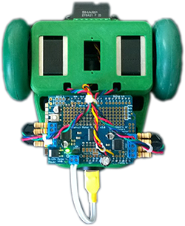
Odométrie – Position Robot
Actions effectuées :
Rotation -> Calcul de l’orientation
Avance/Recul -> Calcul de la position
Repère de départ -> position robot de départ
Déplacement
Départ
α 0°
Pos {0 ; 0}
Rotation
α 45°
Pos {0 ; 0}

Slide 7
Odométrie - Position des obstacles
Balayage successif des points d’un obstacles
Calcul de la position d’un point d’un obstacle
posObj X = Xr + ( d x sin (α))
posObj Y = Yr + ( d x cos (α))
Position du robot posRob{ Xr ; Yr }
Orientation du robot α
Distance infra-rouge d
Repère de base R0
Repère projeté de R0 R0’
posObj { ? ; ? }
d
α
Y
R0’
X
posRob {-50; 20 }
R0

Slide 8
Le robot
Le microcontrôleur
Les moteurs
Le capteur

Slide 9
Le robot – Le microcontrôleur

Slide 10
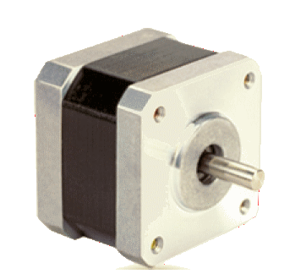
Le robot – Les moteurs
Moteurs pas à pas ( MotionKing 17HS3401 )
Angle pour 1 pas = 1,8°
Pas pour 1 tour = 200 (360°/1,8°)
Fonction de contrôle du moteur:
Stepper : step(steps) -> fonction bloquante

Slide 11
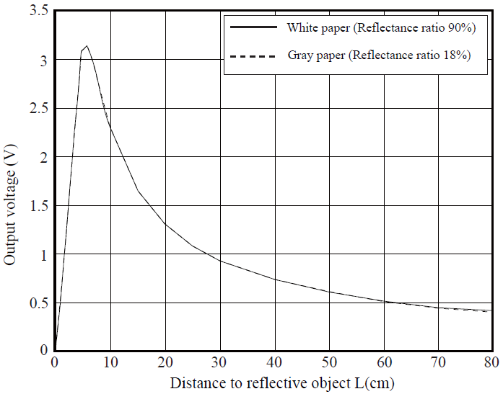
Le robot – Le capteur
CAN
0V → 0
5V → 1024
Test
20cm → 236 → 1,15V
Nécessité de faire un étalonnage
x

Slide 12
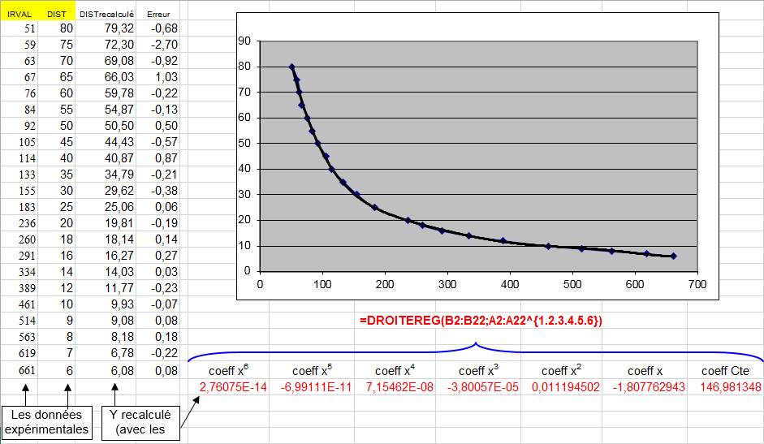
Le robot – Le capteur

Slide 13
Serveur Web

Slide 14

Client Web
Portabilité optimisée
Ajax
Requête GET
Récupération du Json
Jquery
Nativement interprété
Extraction des données
HTML5
Balise <canvas>
Modélisation des obstacles

Slide 15
Démonstration
Insérer la vidéo de démo

Slide 16
Conclusion
Rétrospective
L’algorithme
L’architecture du projet

